Slide 1

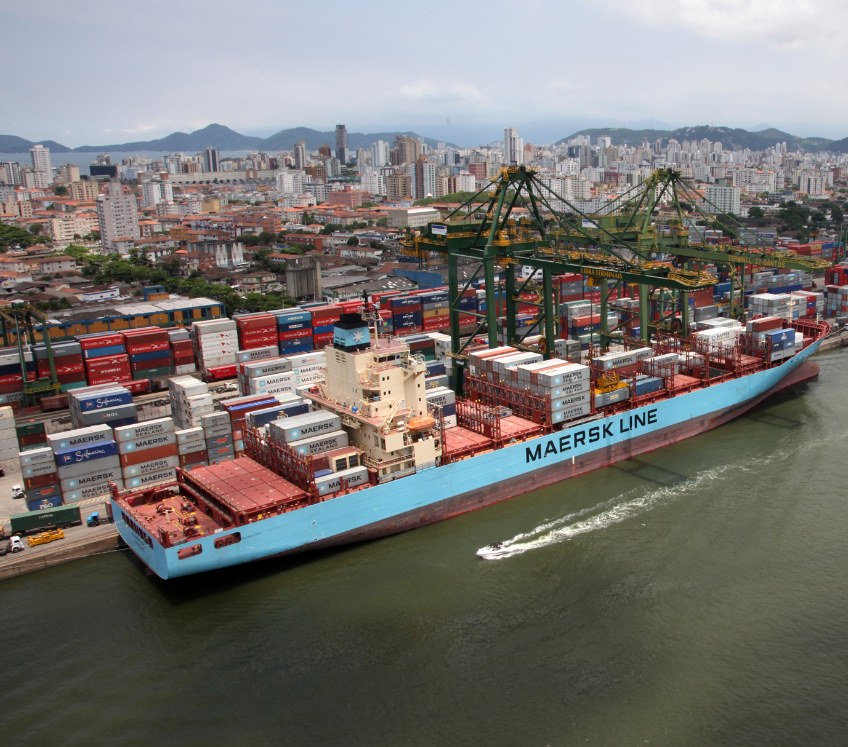
Controle de temperatura nos transportes marítimos com foco no peixes polaca e panga.

Slide 2
Problema:
Demora na coleta de informações sobre a qualidade dos peixes, afetando o tempo que as embarcações ficam paradas no porto.
Quando um navio fica parado sem atracar, afeta a carga quando do setor alimentício. Outro fator é o gasto com combustível, funcionários e demora na entrega da mercadoria

Slide 3
Principal cliente:
Empresas de transporte marítimo.
Com os sensores de temperatura o ganho para as empresas vem através de economia em alguns fatores:
- Tempo para atracar;
- Tempo quando atracado;
- Economia de Combustível;
- Economia no custo com a tripulação;

Slide 4
Cenário General:
O Navio chega para poder atracar, os sensores e o software irão dar para o fiscal uma visão geral do armazenamento do produto, que a temperatura ficou estável por esse tempo. Dessa forma o fiscal libera o navio mais rápido. Gerando tempo e esse tempo para o dono da transportadora é convertido em $$.

Slide 5





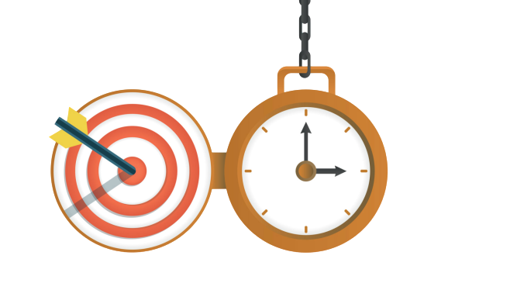
Sensores monitoram a temperatura nos containers
O software irá disponibilizar essas informações para o cliente
O cliente poderá tomar uma decisão sobre o conteúdo dos containers
Diminuindo o tempo gasto
Diminuindo custos, e aumentando lucros

Slide 6
Cenário Econômico:
O Cenário econômico está em queda, o número de importações está diminuindo.

